Slide 1
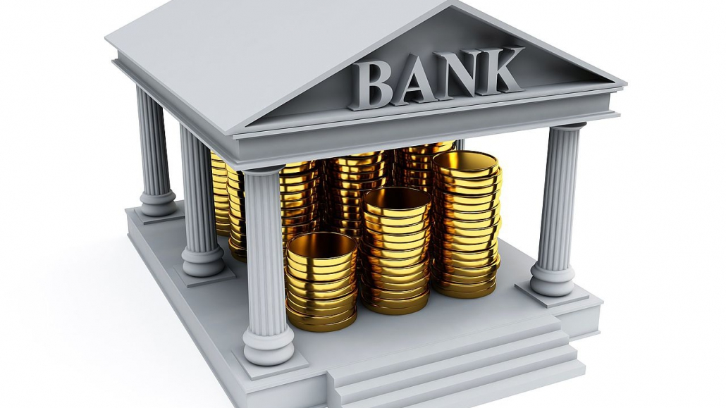
Project 3/4 Sprint 3
Door
Marjon Buijing
Jarno Vuijk
Sander Vielvoije
Ramon Burgstad
PO
Thomas van Iersel
Matej Skelo

Slide 2
Inhoud
Sprint review
Sprint backlog
Retrospective

Slide 3
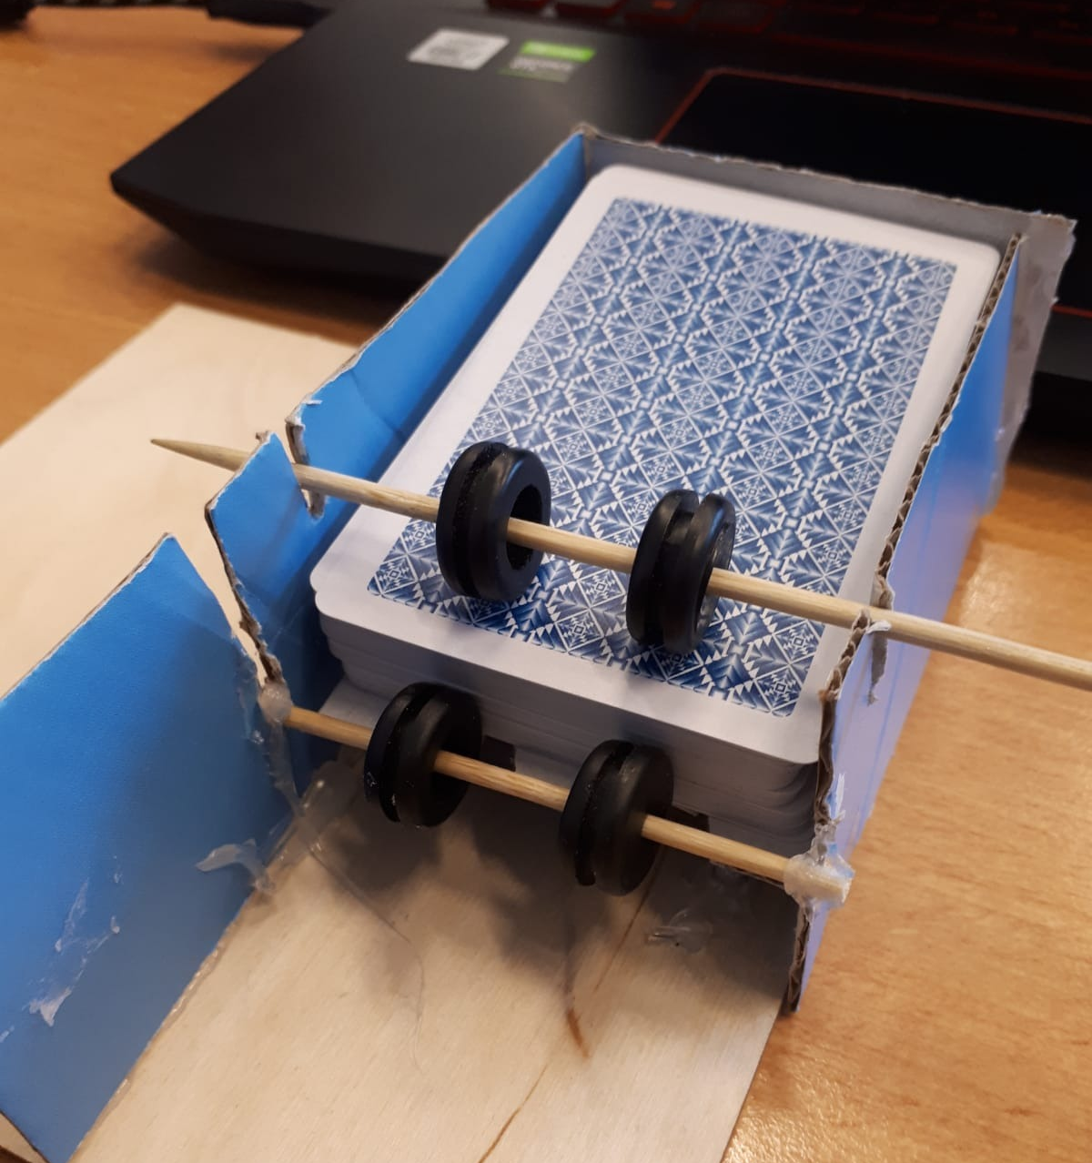

Sprint review Ramon
User story: Als gebruiker wil ik dat mijn geld uit de automaat komt als ik dat op de GUI aangeef zodat ik geld van mijn bankrekening af kan halen

Slide 4
Sprint review Marjon
User story: Als gebruiker wil ik dat mijn gegevens vertrouwd opgeslagen kunnen worden zodat mijn gegevens niet op straat komen te liggen.

Slide 5
Sprint review Sander
User story: Als gebruiker wil ik dat mijn pincode gekoppeld staat met mijn bankrekening zodat ik via mijn pincode en pasje mijn bankrekening kan inzien.

Slide 6
Sprint review Jarno
User story: Als gebruiker wil ik mijn pasje kunnen scannen, pin kunnen invoeren en de keypad kunnen gebruiken zodat ik door de GUI heen kan navigeren.

Slide 7
Sprint Backlog Marjon
User story: Als gebruiker wil ik dat het geld wat ik gebruik makkelijk te onderscheiden is van waarde zodat ik weet welke waarde mijn geld heeft.
Taak: Een ontwerp designen voor het geld, het geld uitprinten en lamineren.
Acceptance Criteria: Geld kunnen gebruiken
Story Points: 2

Slide 8
Sprint Backlog Sander
User story: Als gebruiker ik verschillende acties kunnen uitvoeren zoals het bekijken van mijn balans en het opnemen van geld zodat ik weet hoeveel geld ik op mijn rekening heb staan en geld van mijn rekening af kan halen.
Taak: Verschillende php bestanden maken die aangeroepen kunnen worden door het banksysteem met verschillende functies en de beveiliging hiervan alvast volgens het beveiligingsplan veilig maken.
En Jarno helpen met de code voor het banksysteem.
Acceptance Criteria: Verschillende php bestanden kunnen aangeroepen worden door het banksysteem voor verschillende functies zoals het verifiëren van de pincode en het bekijken van de balans.
Story Points: 3

Slide 9
Sprint Backlog Ramon
User story: Als gebruiker wil ik dat mijn geld netjes op 1 stapel komt te liggen zodat ik mijn geld makkelijk kan pakken nadat ik gepind heb.
Taak: Geld printer laser snijden en in elkaar zetten, daarbij zit ook alle hardware.
Acceptance Criteria: De geld dispenser moet verschillende biljetten op 1 stapel kunnen leggen zodat de gebruiker het makkelijk kan pakken.
Story Points: 3

Slide 10
Sprint Backlog Jarno
User story: Als gebruiker wil ik kunnen navigeren, keuzes kunnen maken en visuele terugkeer krijgen zodat ik kan zien wat ik doe en wat mijn volgende stappen zijn.
Als gebruiker wil ik een bon zodat ik mijn transactie op papier heb.
Owner story: Als owner wil ik instelling kunnen veranderen vanaf de gebruiker zijn interface zodat het systeem gemakkelijk aangepast kan worden.
Taak: Bon printer integreren, GUI afmaken, developer mode toevoegen aan de GUI.
Acceptance Criteria: De GUI is volledig en loopt niet vast met de opties die nodig zijn voor het beheren van je bankrekening.
Story Points: 2

Slide 11
Retrospective
Top:
We zijn nog steeds aardig voor elkaar
Verbeter punt:

Slide 12
